Slide 1

Министерство здравоохранения Республики Казахстан
Проблемы и перспективы развития
онкологической службы
Докладчик: ПЕРВЫЙ ВИЦЕ-МИНИСТР ЗДРАВООХРАНЕНИЯ
Т.СУЛТАНГАЗИЕВ
г. Астана - 2024 год

Slide 2
ЗАБОЛЕВАЕМОСТЬ И СМЕРТНОСТЬ ОТ ОНКОЛОГИЧЕСКИХ ЗАБОЛЕВАНИЙ
В КАЗАХСТАНЕ НА 100 000 НАСЕЛЕНИЯ
2
НА ДИНАМИЧЕСКОМ НАБЛЮДЕНИИ В РК НАХОДИТСЯ 222 380 ОНКОЛОГИЧЕСКИХ ПАЦИЕНТОВ (4 мес.2023 г. – 207 642 пациента, рост на 7,1%)
29 157 выявлено
4 мес. 2024 г. – 13 278 случаев
4 мес. 2023 г. – 12 991 случаев
0,9%
4 мес. 2024 г. – 4 060 случаев
4 мес. 2023 г. – 4 046 случаев
1,0%
18 086 умерло
заболеваемость
смертность
НОВЫХ БОЛЬНЫХ за 4 мес. 2024г
5 882
44,3%
7 396
55,7%
БОЛЬНЫХ УМЕРЛО за 4 мес. 2024г
2 120
52,2%
1 940
47,8%
55,6% НАХОДЯТСЯ В ТРУДОСПОСОБНОМ ВОЗРАСТЕ
Notes:
Изменить визуальный ряд

Slide 3
ДИНАМИКА И СТРУКТУРА ЗАБОЛЕВАЕМОСТИ ОНКОЛОГИЧЕСКИМИ ЗАБОЛЕВАНИЯМИ СРЕДИ ДЕТЕЙ
3
В СРЕДНЕМ ЗА 12 ЛЕТ ПОКАЗАТЕЛЬ ЗАБОЛЕВАЕМОСТИ ОНКОЛОГИЧЕСКИМИ ЗАБОЛЕВАНИЯМИ У ДЕТЕЙ СОСТАВИЛ 9,97 НА 100 000 ДЕТСКОГО НАСЕЛЕНИЯ, В 2023 ГОДУ ПОКАЗАТЕЛЬ НА УРОВНЕ 9,6 НА 100 000 ДЕТСКОГО НАСЕЛЕНИЯ

Slide 4
Комплексный план по борьбе с онкологическими заболеваниями на 2023-2027 годы
Постановление Правительства РК от 5 октября 2023 года № 874
4
ЦЕЛЕВЫЕ ИНДИКАТОРЫ
№ | Ожидаемые результаты | 2023 год | 2024 год | 2025 год | 2026 год | 2027 год
1. | Увеличение доли ранних (0-I) стадий онкологических заболеваний | 30,5 % | 31,4 % | 32,6 % | 33,8 % | 35,0 %
2. | Снижение доли запущенных случаев (III-IV стадии) онкологических заболеваний визуальной локализации | 11,5 % | 11,3 % | 10,8 % | 10,4 % | 10,0 %
3. | Охват лучевым лечением пациентов с онкологическими заболеваниями | 37,0 % | 40,9 % | 44,9 % | 49,0 % | 53,0 %
4. | Снижение смертности от онкологических заболеваний | 66,0 на 100 тыс. населения | 65,6 на 100 тыс. населения | 65,3 на 100 тыс. населения | 64,9 на 100 тыс. населения | 64,5 на 100 тыс. населения
5. | Увеличение 5-летней выживаемости пациентов с онкологическими заболеваниями | 56,1 % | 57,1 % | 58,0 % | 59,1 % | 60,0 %

Slide 5
РАНЖИРОВАНИЕ РЕГИОНОВ ПО ИНДИКАТОРАМ КОМПЛЕКСНОГО ПЛАНА за 4 мес. 2024 года
111
5
Регион | Увеличение ранних стадий (0-I стадия), % |  |  | Снижение запущенных случаев (III-IV ст.), % |  |  | Снижение показателя смертности от ЗН на 100 тыс. нас. |  |  | Увеличение удельного веса живущих 5-лет и более, %
 | 4 мес 2023 | 4 мес 2024 | План 2024 | 4 мес 2023 | 4 мес 2024 | План 2024 | 4 мес 2023 | 4 мес 2024 | План 2024 | 4 мес 2023 | 4 мес 2024 | План 2024
РК | 29,3 | 29,9 | 31,4 | 11,7 | 11,4 | 11,3 | 61,3 | 60,7 | 65,6 | 55,3 | 55,4 | 57,1
Неблагополучные регионы
Атырауская | 19,0 | 19,7 | 21,5 | 5,5 | 11,1 | 8,8 | 36,7 | 38,7 | 52,0 | 51,1 | 50,9 | 50,6
Актюбинская | 25,3 | 21,4 | 25,5 | 8,5 | 13,5 | 11,3 | 46,1 | 53,3 | 59,5 | 53,2 | 54,6 | 55,0
Туркестанская | 16,4 | 17,8 | 20,5 | 12,0 | 11,6 | 11,3 | 38,6 | 29,5 | 44,0 | 54,3 | 53,4 | 54,0
Относительно благополучные регионы
Акмолинская | 24,0 | 24,6 | 23,2 | 25,6 | 26,2 | 25,0 | 79,9 | 83,7 | 113,0 | 57,6 | 57,1 | 51,9
Алматинская | 24,9 | 24,0 | 28,5 | 8,8 | 9,2 | 11,2 | 41,9 | 46,1 | 47,9 | 53,2 | 53,6 | 53,6
Жамбылская | 24,6 | 24,9 | 24,5 | 10,5 | 9,9 | 9,9 | 52,2 | 63,1 | 61,4 | 52,8 | 53,4 | 51,5
Жетысуская | 28,0 | 32,3 | 32,1 | 15,2 | 11,3 | 11,5 | 36,1 | 47,7 | 59,8 | 57,7 | 54,2 | 55,5
ЗКО | 29,0 | 30,5 | 30,0 | 11,8 | 10,4 | 11,7 | 80,6 | 81,7 | 87,0 | 56,9 | 57,0 | 57,2
Карагандинская | 34,5 | 33,5 | 32,2 | 20,2 | 17,2 | 21,7 | 88,0 | 83,0 | 79,9 | 58,6 | 58,5 | 58,2
Мангистауская | 25,7 | 25,8 | 27,1 | 7,2 | 11,5 | 11,7 | 46,8 | 42,6 | 48,5 | 53,9 | 54,9 | 54,0
Павлодарская | 30,9 | 32,3 | 30,3 | 10,9 | 10,6 | 10,5 | 89,8 | 87,6 | 104,4 | 56,8 | 57,1 | 55,7
Улытауская | 16,3 | 28,2 | 26,0 | 17,2 | 18,8 | 18,8 | 88,0 | 69,1 | 60,1 | 52,0 | 56,0 | 54,0
г. Алматы | 38,9 | 39,2 | 35,5 | 5,7 | 5,7 | 8,9 | 65,7 | 61,3 | 72,2 | 54,8 | 54,8 | 55,0
г. Астана | 33,0 | 33,4 | 33,4 | 11,0 | 10,1 | 11,6 | 58,0 | 67,5 | 66,8 | 49,3 | 49,8 | 49,0
Благополучные регионы
Костанайская | 22,9 | 25,3 | 24,5 | 14,6 | 15,1 | 15,8 | 75,4 | 72,3 | 81,5 | 57,5 | 58,2 | 56,2
Кызылординская | 29,9 | 32,2 | 31,2 | 7,8 | 10,9 | 11,0 | 49,2 | 46,6 | 63,5 | 53,9 | 51,4 | 50,4
ВКО | 34,6 | 35,4 | 32,2 | 10,0 | 8,1 | 11,3 | 102,7 | 102,0 | 121,6 | 57,6 | 57,6 | 57,1
Абайская | 27,9 | 30,1 | 28,9 | 18,1 | 18,1 | 18,3 | 103,7 | 106,3 | 114,7 | 58,5 | 59,0 | 57,0
СКО | 38,1 | 35,5 | 31,4 | 7,1 | 5,9 | 11,3 | 89,9 | 87,4 | 97,5 | 57,4 | 58,2 | 56,6
г. Шымкент | 23,0 | 24,4 | 23,5 | 9,7 | 6,6 | 12,3 | 48,7 | 37,4 | 54,8 | 52,4 | 53,8 | 52,0

Slide 6
ОХВАТ СКРИНИНГАМИ за 4 месяца 2024 года
6
Регион | Скрининг рака шейки матки |  |  | Скрининг рака молочной железы |  |  | Скрининг Скрининг колоректального рака |  |  | Средний охват скрининги
 | Абс 4 мес.2023 | Абс 4 мес.2024 | % от плана 4 мес.2024 | Абс 4 мес.2023 | Абс 4 мес.2024 | % от плана 4 мес. 2024 | Абс 4 мес. 2023 | Абс 4 мес. 2024 | % от плана 4 мес. 2024
Неблагополучные регионы
г. Астана | 15 007 | 19 926 | 34,0 | 18 313 | 17 908 | 30,1 | 18 933 | 17 779 | 31,0 | 31,7
Алматинская | 13 869 | 24 802 | 36,9 | 19 144 | 27 758 | 35,2 | 19 436 | 28 245 | 31,7 | 34,6
Туркестанская | 23 130 | 30 299 | 39,2 | 27 556 | 30 106 | 29,0 | 27 228 | 47 042 | 45,0 | 37,7
Относительно благополучные регионы
Акмолинская | 12 326 | 14 917 | 46,2 | 11 787 | 12 305 | 33,4 | 22 516 | 20 504 | 46,9 | 42,2
г. Алматы | 31 028 | 39 611 | 47,0 | 39 955 | 43 420 | 44,2 | 41 228 | 45 577 | 44,3 | 45,2
Жетысуская | 9 423 | 12 198 | 47,6 | 11 466 | 15 014 | 44,8 | 10 758 | 17 064 | 43,2 | 45,2
Атырауская | 13 837 | 11 435 | 37,3 | 15 169 | 15 910 | 45,7 | 15 899 | 19 520 | 52,8 | 45,3
Благополучные регионы
Жамбылская | 18 381 | 23 979 | 50,4 | 21 074 | 22 482 | 44,2 | 25 597 | 27 304 | 47,1 | 47,3
Актюбинская | 19 690 | 19 690 | 55,0 | 19 300 | 19 300 | 44,3 | 20 329 | 20 329 | 43,3 | 47,6
Костанайская | 10 400 | 18 019 | 52,3 | 18 996 | 21 926 | 43,5 | 24 176 | 30 558 | 49,5 | 48,4
Павлодарская | 14 155 | 20 896 | 59,7 | 17 031 | 17 610 | 47,6 | 21 570 | 23 174 | 45,2 | 50,8
ВКО | 12 278 | 18 900 | 53,0 | 18 273 | 23 406 | 50,9 | 22 767 | 25 397 | 52,4 | 52,1
ЗКО | 17 807 | 17 910 | 52,2 | 20 542 | 20 975 | 49,5 | 22 837 | 25 404 | 57,7 | 53,1
г.Шымкент | 19 079 | 20 648 | 54,2 | 21 145 | 25 788 | 60,3 | 24 206 | 24 219 | 49,3 | 54,6
СКО | 8 950 | 11 489 | 59,6 | 12 705 | 13 043 | 53,4 | 14 569 | 16 422 | 54,2 | 55,8
Мангистауская | 11 387 | 13 036 | 41,9 | 11 073 | 16 059 | 60,6 | 13 681 | 17 896 | 66,1 | 56,2
Абай | 10 039 | 21 183 | 69,5 | 17 916 | 22 002 | 53,9 | 18 083 | 19 481 | 46,8 | 56,7
КЗО | 14 367 | 20 235 | 71,2 | 17 463 | 20 201 | 53,0 | 19 604 | 21 982 | 49,1 | 57,8
Карагандинская | 15 513 | 34 856 | 77,7 | 38 057 | 41 116 | 60,3 | 45 210 | 46 125 | 58,4 | 65,4
Улытауская | 3 444 | 6 274 | 78,3 | 7 103 | 7 813 | 77,2 | 7 198 | 7 359 | 63,3 | 72,9
РК 4 мес.2024 |  | 400 303 | 50,1 |  | 434 142 | 44,9 |  | 501 381 | 46,9 | 47,3
РК 4 мес.2023 | 294 110 |  | 35,9 | 384 068 |  | 40,8 | 435 825 |  | 42,0 | 39,6

Slide 7
ВЫЯВЛЕНИЕ РАКА И ЕГО РАННИХ СТАДИЙ В РАМКАХ СКРИНИНГОВ за 4 месяца 2024 года
7
Регион | РШМ |  |  |  | РМЖ |  |  |  | КРР
 | Всего | % к охвату | I ст., абс | I ст., % | Всего | % к охвату | 0-I ст., абс | I ст., % | Всего | % к охвату | 0-I ст., абс | 0-I ст., %
Неблагополучные регионы
Улытауская | 0 | 0,0 | 0 | 0,0 | 13 | 0,17 | 6 | 46,2 | 0 | 0,0 | 0 | 0,0
Актюбинская | 2 | 0,01 | 1 | 50,0 | 5 | 0,03 | 1 | 20,0 | 2 | 0,01 | 1 | 50,0
Туркестанская | 7 | 0,02 | 5 | 71,4 | 27 | 0,09 | 16 | 59,3 | 1 | 0,002 | 0 | 0,0
Относительно благополучные регионы
Акмолинская | 3 | 0,02 | 0 | 0,0 | 13 | 0,11 | 6 | 46,2 | 12 | 0,06 | 7 | 58,3
Атырауская | 17 | 0,15 | 11 | 64,7 | 19 | 0,12 | 9 | 47,4 | 8 | 0,04 | 0 | 0,0
ЗКО | 2 | 0,01 | 1 | 50,0 | 21 | 0,10 | 11 | 52,4 | 7 | 0,03 | 1 | 14,3
Мангистауская | 1 | 0,01 | 1 | 100,0 | 22 | 0,14 | 12 | 54,5 | 2 | 0,01 | 2 | 100,0
Жамбылская | 12 | 0,05 | 6 | 50,0 | 28 | 0,12 | 12 | 42,9 | 6 | 0,02 | 2 | 33,3
г. Алматы | 14 | 0,04 | 11 | 78,6 | 57 | 0,13 | 22 | 38,6 | 14 | 0,03 | 3 | 21,4
Павлодарская | 4 | 0,02 | 2 | 50,0 | 25 | 0,14 | 18 | 72,0 | 7 | 0,03 | 2 | 28,6
Алматинская | 4 | 0,02 | 2 | 50,0 | 34 | 0,12 | 18 | 52,9 | 2 | 0,01 | 1 | 50,0
ВКО | 3 | 0,02 | 2 | 66,7 | 38 | 0,16 | 22 | 57,9 | 7 | 0,03 | 2 | 28,6
Костанайская | 12 | 0,07 | 9 | 75,0 | 48 | 0,22 | 24 | 50,0 | 16 | 0,05 | 5 | 31,3
Жетысуская | 4 | 0,03 | 2 | 50,0 | 11 | 0,07 | 8 | 72,7 | 4 | 0,02 | 2 | 50,0
г.Шымкент | 7 | 0,03 | 5 | 71,4 | 24 | 0,09 | 19 | 79,2 | 4 | 0,02 | 1 | 25,0
Абай | 5 | 0,02 | 3 | 60,0 | 17 | 0,08 | 9 | 52,9 | 1 | 0,01 | 1 | 100,0
Благополучные регионы
г. Астана | 8 | 0,04 | 6 | 75,0 | 36 | 0,20 | 21 | 58,3 | 8 | 0,04 | 3 | 37,5
Карагандинская | 8 | 0,02 | 7 | 87,5 | 65 | 0,16 | 46 | 70,8 | 17 | 0,04 | 6 | 35,3
КЗО | 6 | 0,03 | 5 | 83,3 | 28 | 0,14 | 13 | 46,4 | 6 | 0,03 | 4 | 66,7
СКО | 4 | 0,03 | 3 | 75,0 | 20 | 0,15 | 13 | 65,0 | 8 | 0,05 | 5 | 62,5
РК 4 мес.2024 | 123 | 0,03 | 82 | 66,7 | 551 | 0,13 | 306 | 55,5 | 132 | 0,03 | 48 | 36,4
РК 4 мес.2023 | 84 | 0,03 | 54 | 64,3 | 435 | 0,11 | 226 | 52,0 | 102 | 0,02 | 31 | 30,4

Slide 8
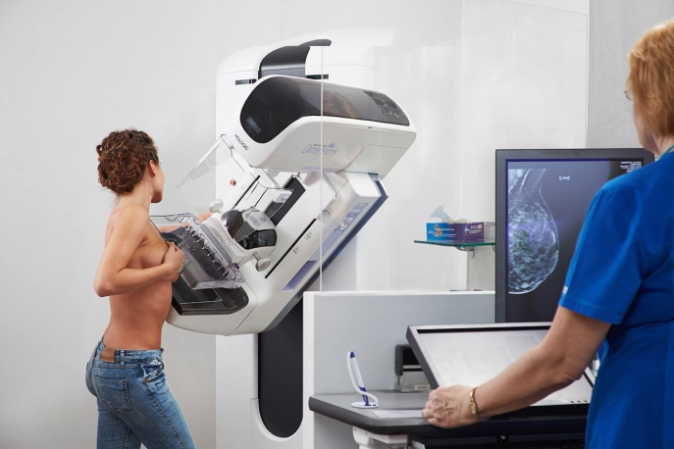
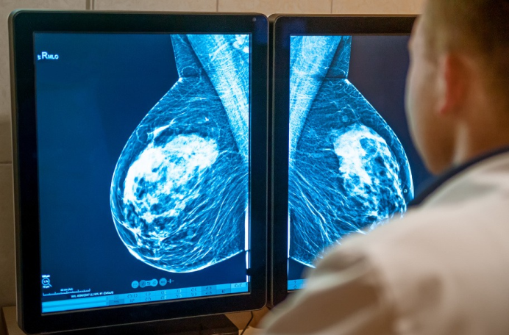
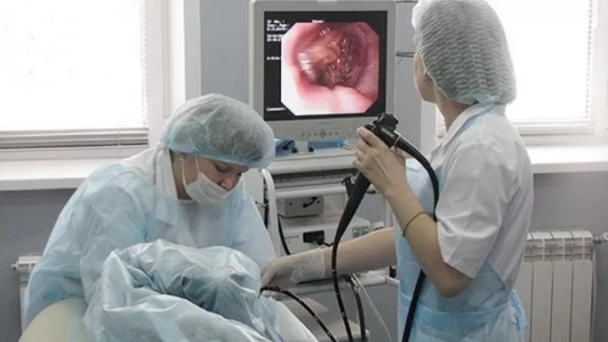
ОСНАЩЕНИЕ ОБОРУДОВАНИЕМ ДЛЯ ПРОВЕДЕНИЯ СКРИНИНГА РМЖ И КРР на 01.2024 г.
8
Регионы | Маммографы |  |  | Колоноскопы
 | Всего участвует в скрининге, абс. | % оцифровки | % использования 8 лет и более | Всего участвует в скрининге, абс. | В комплекте с хирургическим набором, % | % использования 5 лет и более
РК | 388 | 94,6 | 39,1 | 137 | 83,9 | 48,2
Абай область | 20 | 100,0 | 50,0 | 8 | 100,0 | 50,0
Акмолинская | 17 | 100,0 | 47,1 | 12 | 83,3 | 50,0
Актюбинская | 18 | 100,0 | 61,1 | 2 | 100,0 | 100,0
Алматинская | 19 | 100,0 | 36,8 | 4 | 100,0 | 25,0
Атырауская | 14 | 71,4 | 42,9 | 2 | 100,0 | 0,0
ВКО | 20 | 100,0 | 45,0 | 5 | 100,0 | 40,0
Жамбылская | 27 | 100,0 | 34,8 | 10 | 80,0 | 50,0
Жетысуская | 15 | 100,0 | 86,7 | 6 | 100,0 | 66,7
ЗКО | 18 | 50,0 | 61,1 | 6 | 83,3 | 83,3
Карагандинская | 29 | 100,0 | 41,4 | 23 | 82,6 | 0,0
Костанайская | 20 | 95,0 | 25,0 | 13 | 69,2 | 61,5
Кызылординская | 18 | 100,0 | 72,2 | 4 | 75,0 | 75,0
Мангистауская | 15 | 100,0 | 0,0 | 2 | 100,0 | 50,0
Павлодарская | 20 | 85,0 | 20,0 | 5 | 100,0 | 100,0
СКО | 18 | 100,0 | 61,1 | 7 | 100,0 | 57,1
Туркестанская | 26 | 100,0 | 38,5 | 1 | 100,0 | 100,0
Улытауская | 3 | 100,0 | 0,0 | 1 | 100,0 | 0,0
г. Астана | 17 | 82,4 | 0,0 | 15 | 53,3 | 33,3
г. Алматы | 37 | 97,3 | 10,8 | 9 | 100,0 | 100,0
г.Шымкент | 17 | 100,0 | 47,1 | 2 | 50,0 | 50,0

Slide 9
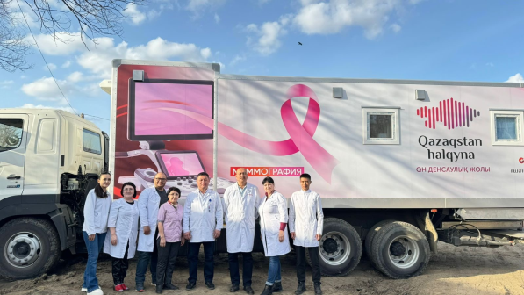
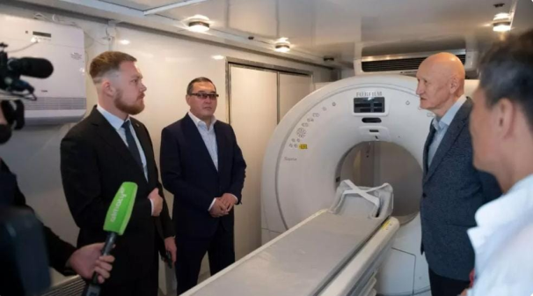
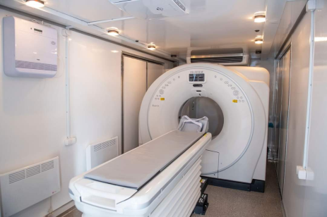
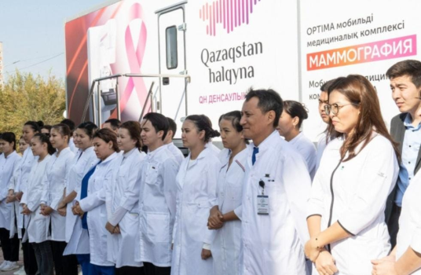
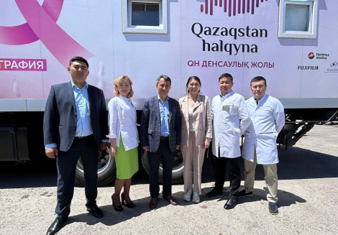
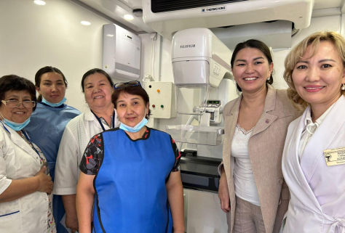
РЕАЛИЗАЦИЯ СОЦИАЛЬНОГО БЛАГОТВОРИТЕЛЬНОГО ПРОЕКТА «ҚАЗАҚСТАН ХАЛҚЫНА ДЕНСАУЛЫҚ ЖОЛЫ» –
«QH ДЕНСАУЛЫК ЖОЛЫ»
9
В три региона Казахстана с большой территориальной протяженностью – Актюбинскую, Алматинскую и Кызылординскую области – поставлены три передвижных медицинских комплекса
Цель проекта: повышение доступности населения, проживающего в отдаленных сельских населенных пунктах, к высокотехнологичным диагностическим услугам и повышению выявляемости злокачественных новообразований на ранних стадиях
Передвижные медицинские комплексы OPTIMA – это два автотранспортных средства марки HINO (Япония), укомплектованных медицинским оборудованием производства FUJIFILM (Япония):
1. Цифровая маммографическая система Amulet Innovality с функцией томосинтеза и ультразвуковая система экспертного класса Arietta-65 с набором из пяти датчиков
2. Компьютерный томограф Supria 128 срезов, предназначенный для всех видов диагностических исследований.
Оба автомобиля оснащены автономными системами отопления, датчиками e-drive, GPS-модулем Glonass .
Всего за время реализации проекта с ноября 2023 года по май 2024 года проведены выезды в Алматинской, Кызылординской, Актюбинской областях с проведением 11 683 исследований, в том числе УЗИ – 4 001, КТ - 2 142, маммографий – 5 540.Выявлено 20 случаев ЗН, более 200 случаев предопухолевых и предраковых заболеваний.
На уровне отдаленных районов данные показатели являются достаточно высокими. Охват незастрахованного контингента составил 13,0%, которые в случае необследования с использованием ПМК могли иметь запущенные формы ЗН.
Благодаря использованию ПМК в Уильском районе Актюбинской области охват скринингом РМЖ увеличен на 40%, в в 4-х районах Алматинской области охват скринингом РМЖ увеличен на 10%.

Slide 10




Лаборатории иммуногистохимии и молекулярной генетики
10
Первая лаборатория иммуногистохимии открыта в 2004 года на базе КазНИИОиР
В настоящее время функционирует
* 19 лабораторий в региональных онкоцентрах
* 1 лаборатория в КазНИИОиР
Первая лаборатория молекулярно-генетического исследования открыта в 2018 году в КазНИИОиР
В настоящее время функционирует
* 4 референс-лаборатории (3 в регионах, 1 в КазНИИОиР)
* 2 лаборатории в регионах (Абай, ЗКО)
Лаборатории
МГИ
0,3
на 1 онкоцентр
Лаборатории
МГИ и ИГХ
1,0
на 1 онкоцентр
Потребность в лабораториях ИГХ:
* 20 в регионах
* 2 в НИИ / НЦ
Планируется:
Модернизация существующих лабораторий ИГХ
Открыть 1 лабораторию в Улытауской области
Открыть 1 референс-лабораторию в ННОЦ
Потребность в лабораториях МГИ:
* 20 в регионах
* 2 в НИИ / НЦ
Планируется:
Открыть 15 лабораторий в регионах
Открыть 1 референс-лабораторию в ННОЦ
За 4 мес 2024 г. проведено исследований по ИГХ:
20 056 (4 мес 2023 г. – 17 278) среди 3 942 пациентов (4 мес 2023 г. – 3 524 пациентов)
За 4 мес 2024 г. проведено исследований по МГИ:
KRAS – 471 (4 мес. 2023 г. - 460), выявлено мутаций 44,4%
EGFR – 333 (4 мес. 2023 г. - 306), выявлено мутаций 23,5%
BRAF – 203 (4 мес. 2023 г. - 148), выявлено мутаций 17,2%
Notes:
Картинку убрать, сколько лабораторий есть, ИГХ, МГИ, сколько еще дополнительно открываем, про референс

Slide 11
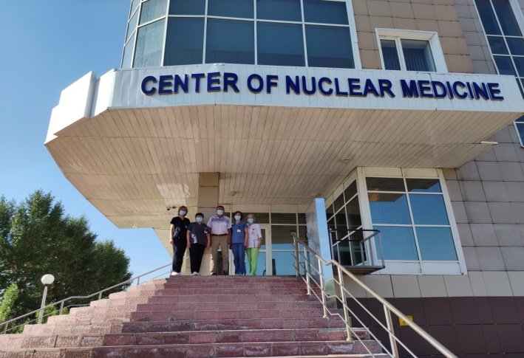
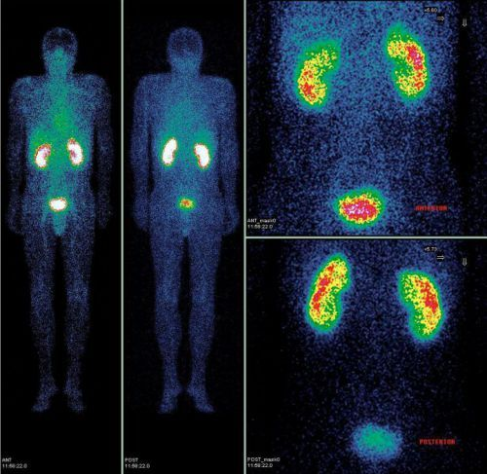
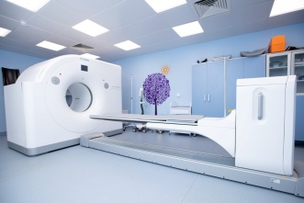
ЯДЕРНАЯ МЕДИЦИНА - ПЭТ и ОФЭКТ ЦЕНТРЫ, радиойодтерапия
11
В Казахстане функционируют
7 ПЭТ центров с 10 аппаратами, 5 ОФЭКТ:
с 2018 года – РДЦ (2 ПЭТ с циклотроном, ОФЭКТ),
с 2018 года - КазНИИОР (ОФЭКТ, 2 ПЭТ - Orhun Medical),
с 2019 года – БУДП (ПЭТ с циклотроном, ОФЭКТ),
с 2021 года - Центр ядерной медицины и онкологии г.Семей (2 ПЭТ с циклотроном, ОФЭКТ, 15 «активных» коек для радиойодтерапии)
2 частных МЦ в г. Алматы Сункар (ПЭТ, ОФЭКТ) и Центр ядерной медицины МИГ (ПЭТ)
с 2022 года - г. Шымкент (ПЭТ)
Планируется запуск ПЭТ центров в:
ННОЦ – ПЭТ/КТ и ПЭТ/МРТ (2024) – РБ
г. Караганда (2025 год) - ГЧП
г. Актобе – ПЭТ с циклотроном (2025-2026) – ГЧП
г.Усть-Каменогорск (2025) – МБ
г.Кызылорда (2024-2025) - ГЧП
г.Актау (2024) – ГЧП
Планируется установка ОФЭКТ центров в:
г.Караганда (2025) - ГЧП
г.Актобе (2025-2026) – ГЧП
Г.Шымкент (2026) – ГЧП в перспективе с циклотроном
Планируется открыть в:
КазНИИОиР – центр тераностики с 10 «активными» койками, ОФЭКТ
ННОЦ (2025) – 2 ПЭТ + циклотрон, 8 «активных» коек по радиойодтерапии
0.5
НА 1 МЛН ЧЕЛОВЕК
2.0
НА 1 МЛН
ЧЕЛОВЕК
За 4 мес 2024 года ПЭТ исследованиями охвачено
6 112 пациентов
ПЭТ-центры
В 2024-2027 годах оснащение оборудованием за счет частных инвестиций (4 ПЭТ/КТ ЦЕНТРА, ОФЭКТ/КТ), реализация онкопрограммы позволит довести охват
ПЭТ-ИССЛЕДОВАНИЯМИ – до 100% от потребности.
ОФЭКТ-ИССЛЕДОВАНИЯМИ – до 60%
Радиойодтерапия
За 4 мес 2024 г. пролечено 166 пациентов
(143 – ЗН, 23 – эндокринная патология)
Notes:
Планы, нноц, карту убрать, из презентации ГГ, новые ПЭТ из Ворд инвест

Slide 12
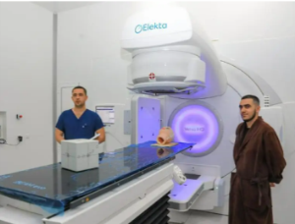
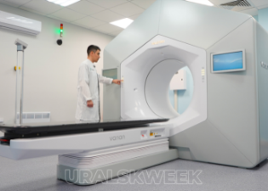

ЛУЧЕВОЕ ЛЕЧЕНИЕ ОНКОЛОГИЧЕСКИХ БОЛЬНЫХ
12
Регион | Охват лучевым лечением % |  | Поставка линейных ускорителей по Комплексному плану
 | План 2023 г. | Факт 2023 г. | 2024-2025 гг.
РК | 37,0 | 37,0 | 16 (в т.ч. 2 в КазНИИОиР)
Регионы с низким охватом лучевого лечения в 2023 году
Актюбинская | 22,0 | 22,5 | 1 ЛУ – 2025
Алматинская | 29,0 | 29,3 | 1 ЛУ – 2025
Жетысуская | 27,0 | 27,4 | 1 ЛУ – 2025
Улытауская | 20,0 | 21,0 | 1 ЛУ – 2025
Акмолинская | 22,3 | 22,3
Костанайская | 22,6 | 22,6 | 1 ЛУ – 2024
г. Астана | 26,0 | 27,4 | 1 ЛУ – 2024
Карагандинская | 21,0 | 23,4 | 2 ЛУ – 2024, 2025
Регионы со средним охватом лучевого лечения в 2023 году
Жамбылская | 32,0 | 32,0
Атырауская | 30,2 | 30,3 | 1 ЛУ – 2025
КЗО | 40,0 | 40,0
ВКО | 36,5 | 36,5 | 1 ЛУ – 2024
Мангистауская | 38,1 | 38,1
ЗКО | 35,0 | 35,0
Туркестанская | 30,0 | 31,2
г. Алматы | 35,0 | 35,0
г. Шымкент | 34,2 | 34,3 | 1 ЛУ – 2025
СКО | 37,0 | 37,0 | 1 ЛУ – 2024
Регионы с относительно высоким охватом лучевого лечения в 2023 году
Павлодарская | 48,0 | 48,5 | 1 ЛУ – 2024
Абайская | 51,5 | 51,5 | 1 ЛУ – 2024
Обеспеченность ЛУ в других МЦ |  | План
г. Алматы «АО КазНИИОиР» | 2 ЛУ (1 в процессе списания) | 2 ЛУ, 2024-2025
Г.Астана ННОЦ | 4 ЛУ в процессе инсталляции | Протонная терапия 2024
г. Астана (ЦТ «ҮМІТ» ) | 3 томоаппарата (1 на хранении)
г. Алматы (ЦТ «Алма Медикал» ) | 2 томоаппарата
г. Алматы МЦ «Сункар» | 1 ЛУ
г. Астана («АО Научный центр нейрохирургии») | Гамма-нож
Показатель | Норматив МАГАТЭ | Факт в РК в 2023 году | Дефицит
Охват лучевым лечением | 50% впервые выявленных больных | 37% | 13%
Линейные ускорители | 1 ед. на 180 тысяч населения или 1 на 500 новых случаев рака | 21 ед. | от 50 до 90 ед.
37% 2023 г.
53% 2027 г.
60-70%
2029+
Охват лучевым лечением онкологических больных
Notes:
Наименование оборудования убрать, написать рекомендации МАГАТЭ, планируем, куда стремимся, охват 60-70%

Slide 13
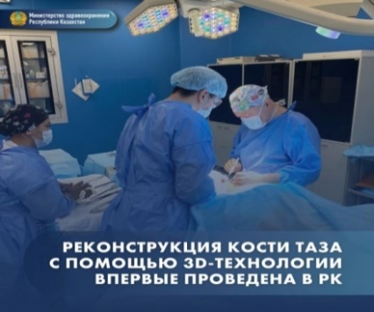
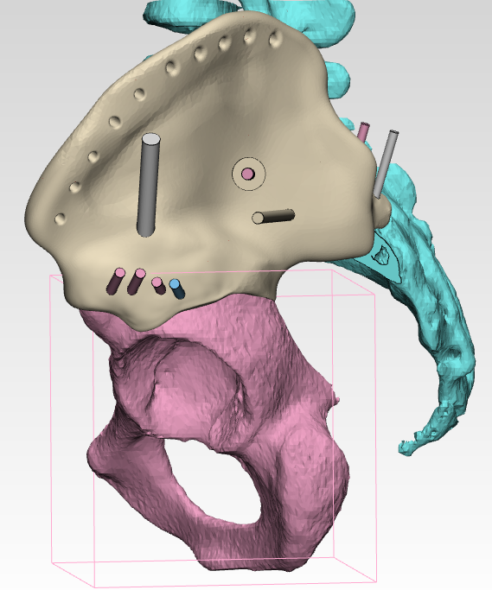
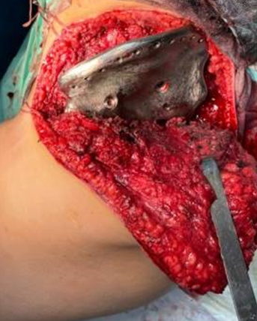
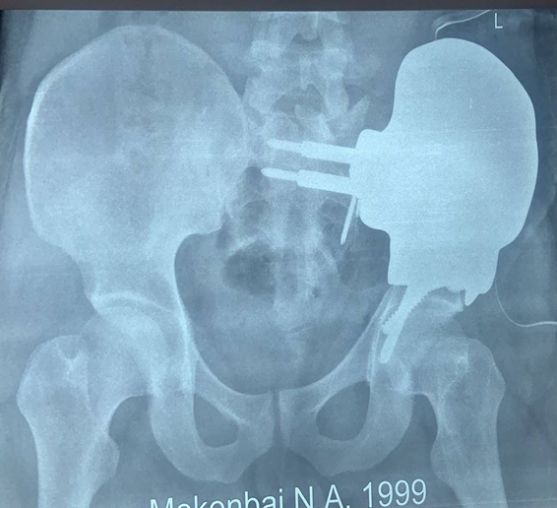
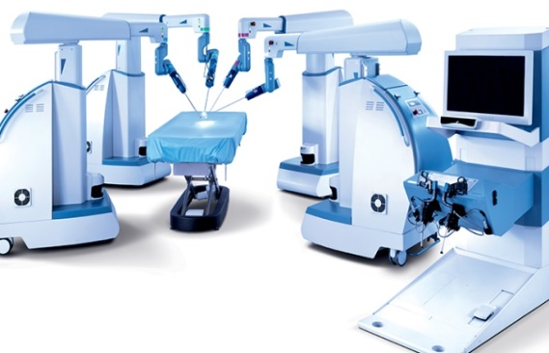
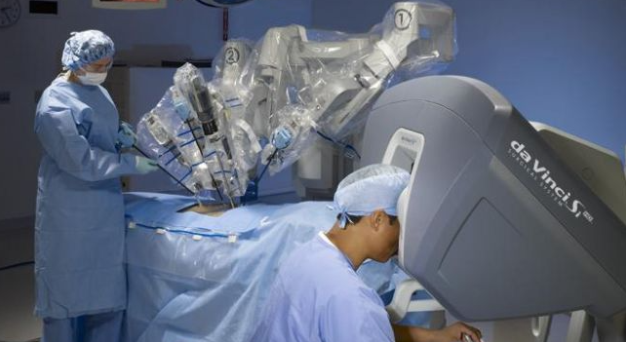
ХИРУРГИЧЕСКОЕ ЛЕЧЕНИЕ ОНКОЛОГИЧЕСКИХ БОЛЬНЫХ
13
В стране за первый квартал 2024 года проведено более 800 миниинвазивных оперативных вмешательств, как в рамках проведения только хирургического лечения, так и в составе комплексной терапии
Для повышения хирургической активности, внедрения современных методов хирургии, органосохранных операций ПЛАНИРУЕТСЯ:
Строительство 5-ти онкологических центров в составе многопрофильных организаций в Алматинской, Атырауской областях, областях Жетісу, Ұлытау,
городе Алматы
Реконструкция реанимационно-операционного блоков в Костанайской области, городе Шымкент
Доукомплектование онкологических центров реанимационным, операционным
оборудованием
Разработка и внедрение новых и современных технологий оперативного лечения
ИНДИВИДУАЛЬНАЯ 3D РЕКОНСТРУКЦИЯ ТРУБЧАТЫХ КОСТЕЙ И КОСТЕЙ ТАЗОВОГО КОЛЬЦА (КазНИИОиР)
РОБОТИЗИРОВАННАЯ ХИРУРГИЯ (Многопрофильный центр онкологии и хирургии, г.Усть-Каменогорск)
Notes:
В компл плане предусмотрена реконструкция опер блоков , новые технологии внедрять будет, стройка новых современных онкоцентров, которые позволят увеличить хирургическую активность

Slide 14




ЛЕКАРСТВЕННАЯ ТЕРАПИЯ (в том числе, ТАРГЕТНЫЕ И ИММУНООНКОЛОГИЧЕСКИЕ)
14
Проблемные вопросы:
Недостаточный охват иммуноонкологической терапией (~37%) в РК
Взаимодействие с ЕД: отсутствие гибкости в планировании и ценовой политике
Отсутствие стратегического запаса ЛС
Длительные сроки регистрации препаратов (9-12 месяцев)
Высокий процент препаратов генерического производства (62-87%)
Несоблюдение отечественными компаниями полного «производственного цикла»
Переход на «биоподобные» препараты
82%
37%
20%
Охват
таргетными препаратами в 2023г
Охват
иммунными
препаратами
в 2023г
Охват
таргетными препаратами
в 2015г
Заявлено на 2015г
9 598 200 156Т
Заявлено на 2023г 59 224 347 396 Т
2013-2018 гг.
87 препаратов
(15 таргетных)
2018-2023 гг.
100 препаратов
(44 таргетных, 3 иммунных)
Notes:
объединить

Slide 15
МОНИТОРИНГ КАЧЕСТВА МЕДИЦИНСКОЙ ПОМОЩИ В ОНКОЛОГИЧЕСКОЙ СЛУЖБЕ ПО ИТОГАМ ВНЕПЛАНОВОГО МОНИТОРИНГА
15
ВЫЯВЛЕНО 8 407 ДЕФЕКТОВ, НА СУММУ 1,8 МЛРД.ТЕНГЕ, ИЗ КОТОРЫХ 26% ПРИХОДИТСЯ НА
«НЕОБОСНОВАННОЕ ЗАВЫШЕНИЕ ОБЪЕМА ОКАЗАННОЙ МЕДИЦИНСКОЙ ПОМОЩИ/УСЛУГ».

Slide 16
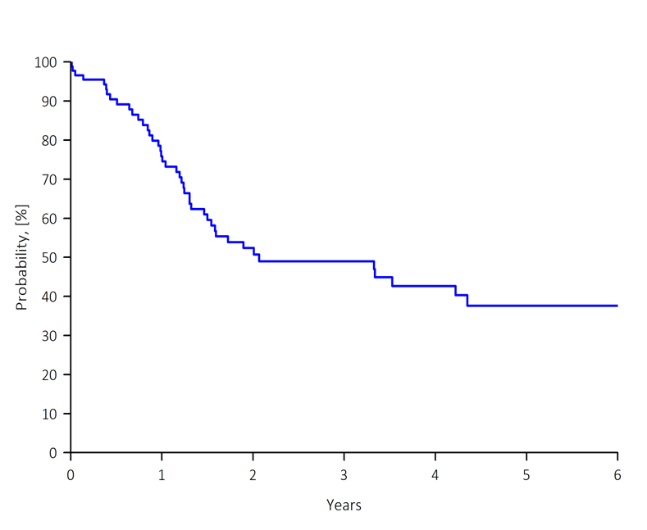
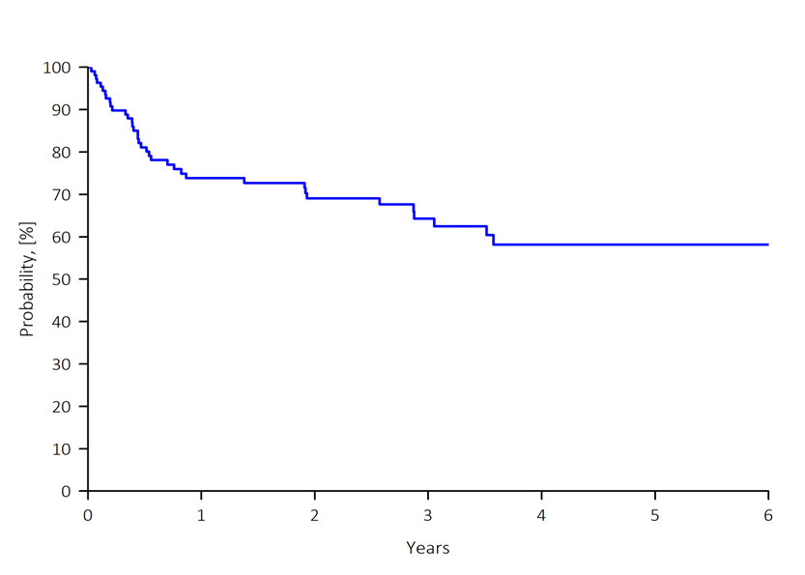
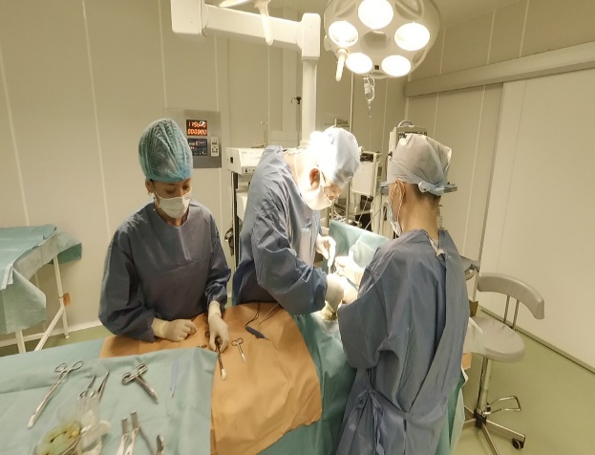
Динамика проведенных ТГСК детям в РК по годам
16
Виды ТГСК | Годы |  |  |  |  |  |  |  |  |  |  |  | Всего
 | 2012 | 2013 | 2014 | 2015 | 2016 | 2017 | 2018 | 2019 | 2020 | 2021 | 2022 | 2023
Аллогенная от родственного донора | 2 | 5 | - | 7 | 5 | 11 | 13 | 21 | 20 | 18 | 20 | 27 | 149
Аллогенная от неродственного донора | - | - | - | - | 1 | - | 3 | 2 | 3 | 2 | 8 | 8 | 27
Гаплоидентичная ТГСК | - | - | - | 1 | 1 | 11 | 3 | 8 | 6 | 10 | 7 | 16 | 63
Аутологичная | 4 | 6 | 1 | 13 | 15 | 24 | 21 | 20 | 19 | 16 | 22 | 15 | 176
Всего | 6 | 11 | 1 | 21 | 22 | 46 | 40 | 51 | 48 | 46 | 57 | 66 | 415
5-летняя выживаемость у детей, перенесших аутоТГСК
OS, n=101, 37,6% ± 6,4%
5-летняя выживаемость у детей, перенесших аллогенную ТГСК
OS, n=20, 34,4% ± 9,3%
Терапевтические технологии, выполняемые детям с ЗНО в РК
Ежегодно выполняются более 400 хирургических вмешательств при различных формах солидных злокачественных и доброкачественных опухолей, из них :
более 100 эндопротезирований суставов у детей с опухолями костей, 5-летняя EFS выживаемость более 70%;
13 пациентам проведены органосохранные резекции при унилатеральной и билатеральной нефробластоме с сохранением органа, 5-летняя OS выживаемость составляет более 90%, у 6 пациентов с нефробластомой с опухолевым тромбом нижней полой вены выполнены нефрэктомии с тромбэктомией нижней полой вены, с EFS выживаемостью в 100% случаях;
более 100 операций гемигепатэктомии при гепатобластоме и ГЦК, EFS при гепатобластоме около 80%
более 100 случаев эндоскопического удаления опухолей переднего и заднего средостения, органов брюшной полости.
более 70 операций селективной интраартериальной химиотерапии и других локальных воздействий на опухоль, более чем у 70% сохранены органы зрения.

Slide 17






ОКАЗАНИЕ ПАЛЛИАТИВНОЙ ПОМОЩИ НА УРОВНЕ СТАЦИОНАРА И ПМСП
17
ВИД ПОМОЩИ | 2001 | 2011 | 2017 | 2018 | 2019 | 2020 | 2021 | 2022 | 2023 | 1 кв. 2024 г
МОБИЛЬНЫЕ БРИГАДЫ для онкологиче-ских пациентов | 0 | 3 | 4 | 4 | 18 | 220 | 195 | 195 | 195 | 197
Потребность: 107 430 чел., включая 4 900 детей
На амбулаторном уровне:
Потребность: 12 000 больных 4 кл.гр.
Охват: 5 100 (42,5%)
  Специализированные 5%
  Консультативные: 95%
Лекарственное обеспечение:
В списке АЛО 18 наименований, включая
3 опиоидных анальгетика
На стационарном уровне:
Стандарт: 2 000 коек (10 коек на 100 тыс. населения)
Наличие: 2 016 коек, в том числе:
отдельные хосписы/ больницы/ центры 33%
отделения в онкоцентрах 13%
отделения в многопрофильной: 15%
единичные койки в ЦРБ: 39%
Планируется пересмотр тарифов на медицинские услуги по паллиативной помощи
Обучение каскадным методом:
Медработники – паллиативное лечение и ступенчатая противоболевая терапия
Немедицинские специалисты (психологи, соцработники) – особенности работы с паллиативными пациентами
Notes:
Обучение каскадным методом поэтапое обучение обезболивание, тарифы, пересмотр тарифов

Slide 18
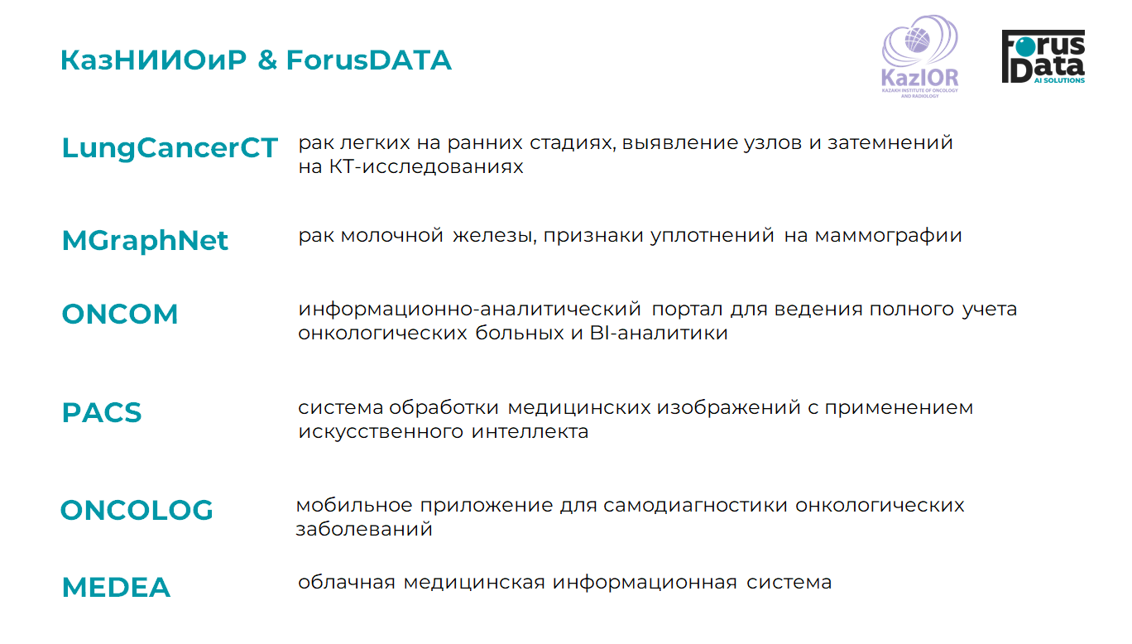
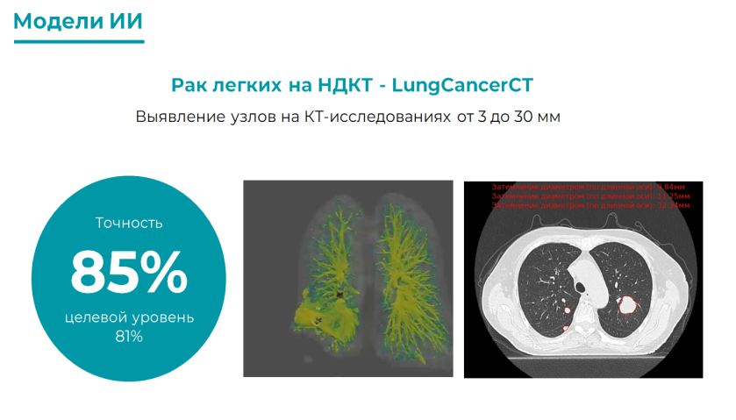
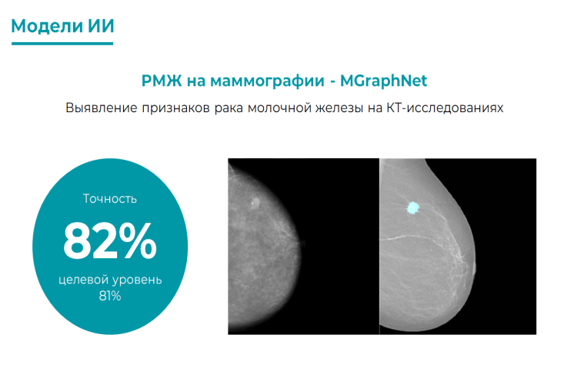

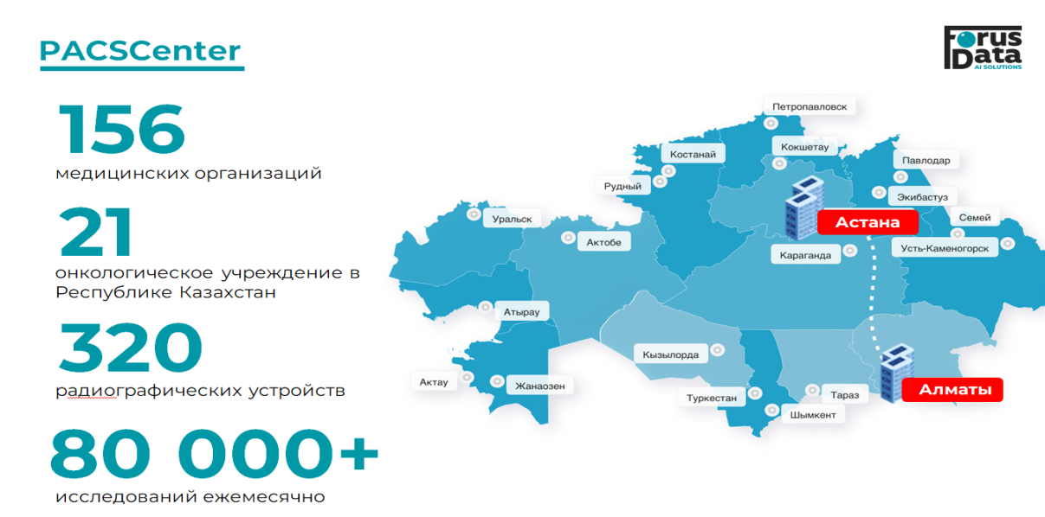
ЦИФРОВЫЕ ТЕХНОЛОГИИ И ИСКУССТВЕННЫЙ ИНТЕЛЛЕКТ
18
Notes:
24 слайд – визуализацию изменить покрасивше

Slide 19
Кадровая обеспеченность онкологической помощи
19
дефицит
Наиболее востребованы в следующих регионах:
онкологи взрослые | Мангистауская (12), Акмолинская (11), Астана (10), ЗКО (9), Костанайская (9), СКО (9), Улытауская (9), Шымкент (9)
гематологи взрослые | Кызылординская (3), Астана (3)
онкологи, гематологи детские | Астана (8), Алматы (3)
Гематологи взрослые
Онкологи и гематологи детские
выпуск 2024
дефицит
выпуск 2024
дефицит
выпуск 2024
обеспеченность
контингент
обеспеченность
контингент
обеспеченность
контингент
Принимаемые меры
Сертификационный курс по направлению онкология (до 3,5 мес.) План на 2024-2025 года: 30 специалистов | Приобретение дополнительной компетенции: - по основной специальности (к примеру, акушер-гинекологи по онкологии в акушерстве и гинекологии); - рамках профиля (детский кардиолог по детской онкогематологии). | Вносятся дополнения в НПА, разрабатываются образовательные программы
Укороченная резидентура* (до 18 мес.) План на 2024-2025 года: 3 специалиста *учитываются результаты формального, дополнительного и неформального образования | Приобретение специальности онколога.
Notes:
В какой области хуже со смотровыми кабинетами

Slide 20
Благодарю за внимание!

